Slide 1
Практико-ориентированный семинар: «Выстраивание внутришкольной системы профилактики учебной неуспешности» по результатам региональных мониторингов
Центр образования естественно-научной и технологической направленностей «Точка роста» на базе МКОУ «Путиловская ООШ»
Калинова Светлана Александровна, методист муниципальной информационно-методической службы Кировского муниципального района Ленинградской области
18 января 2024 года

Slide 2
ФГАОУВО «НИУ «ВШЭ» (во все ОО направлен отчет 14 ноября 2023 года)
По результатам диагностики (идентификации) представлен аналитический отчет с учетом региональных показателей и контекстных данных, включающий аналитику в целом по Ленинградской области, а также отдельно по каждому из 18 муниципалитетов.
По результатам диагностики (идентификации) разработаны адресные методические рекомендации для руководителей муниципальных органов управления образованием, муниципальных методических служб, руководителей образовательных организаций (8.3. стр.360) .
Методические рекомендации предполагают конкретные шаги, направленные на улучшение качества образования в школах с низкими образовательными результатами; школах находящихся в зоне риска по снижению образовательных результатов; школах, учащиеся которых имеют признаки учебной неуспешности.

Slide 3
Из отчета:
Из 15 школ Кировского муниципалитета меньше половины попали в ту или иную группу, изучаемую в ходе исследования:
В группе школ с низкими образовательными результатами в районе находятся три образовательные организации: Назиевская СОШ, Отрадненская СОШ №3, Шумская СОШ;
Признаки учебной неуспешности в муниципалитете демонстрируют также три школы: Мгинская СОШ, Отрадненская СОШ №2, Синявинская СОШ;
В зонах риска проявления проблемы учебной неуспешности школ в муниципалитете выявлена только одна организация: Путиловская ООШ.
Список общеобразовательных организаций, которые демонстрируют стабильно высокие результаты учащихся при достаточно низком индексе контингента: Суховская ООШ

Slide 4
ОТЧЕТ по повышению качества образования в школах с низким результатом обучения и в школах, функционирующих в неблагоприятных социальных условиях Ленинградской области (Договор № 19-ЗК-23 от 04.05.2023)
Для стимулирования роста эффективности школ разработаны механизмы выявления и оказания помощи тем школам, которые демонстрируют признаки неуспешности или находятся в зоне риска снижения результатов.
Адресная методическая поддержка таких школ является важным шагом для принятия мер по улучшению качества образования.

Slide 5
Определение
- под школьной неуспешностью принято понимать систематическую академическую неуспеваемость обучающегося, отставание в изучении предметов по сравнению с одноклассниками, что впоследствии приводит к негативным проявлениям в отношении к учебному процессу: нежеланию учиться, нарушениям дисциплины, избеганию посещения уроков и пр. (Исаев Е.И., Косарецкий С.Г., 2019)

Slide 6
ИД «Методист»
«Комплексный мониторинг эффективности программ поддержки ШНОР и ШФСНУ: результаты рекомендации»
«Определение подходов к формированию и развитию системы внутришкольной профилактики учебной неуспешности обучающихся общеобразовательных организаций Ленинградской области по итогам экспертизы документов и материалов, находящихся в открытом доступе».

Slide 7
ИД «Методист»
Стратегическая цель мониторинга – создание условий для организации эффективной работы с отдельными обучающимися, разработка для них индивидуальных образовательных маршрутов, создание благоприятных условий для обучающихся с трудностями в обучении и выстраивание внутришкольной системы профилактики учебной неуспешности для предотвращения появления низких образовательных результатов.
Тактическая цель мониторинга – определение уровня сформированности и эффективности СИСТЕМЫ профилактики учебной неуспешности в образовательной организации как показатель создания условий для организации эффективной работы с обучающимися, создание благоприятных условий для обучающихся с трудностями в обучении.

Slide 8
Определение
- система профилактики учебной неуспешности – это совокупность связанных элементов, влияющих на повышение образовательных результатов и устранение причин их снижения.
Маркер:
Недостаточное внедрение системы индивидуализации образования для детей, испытывающих трудности в обучении.
Высокая доля обучающихся с рисками учебной неуспешности.
Методические рекомендации для учителей по преподаванию учебных предметов в образовательных организациях с высокой долей обучающихся с рисками учебной неуспешности https://fipi.ru/metodicheskaya-kopilka/metod-rekomendatsii-dlya-slabykh-shkol#!/tab/223974643-4

Slide 9
Логика формирования системы внутришкольной профилактики учебной неуспешности

Slide 10
I. Определение структуры системы профилактики учебной неспешности. Проектный этап.
На этом этапе образовательной организацией решаются следующие задачи:
выделение структурных элементов/компонентов системы профилактики учебной неуспешности и обоснование взаимосвязи между ними:
выделение показателей эффективности системы профилактики учебной неуспешности по критериям управляемости, устойчивости и потенциальной эффективности.

Slide 11
Опираясь на региональную программу профилактики учебной неуспешности в ОО ЛО
РЕГИОНАЛЬНАЯ ПРОГРАММА профилактики учебной неуспешности в общеобразовательных организациях Ленинградской области (приложение 1 к распоряжению комитета общего и профессионального образования Ленинградской области от 11 мая 2022 г № 886-р) ..\ШФЗСОР\ПШНУ\11_05_2022__886-р__Приложение_1 к программе профилактики.pdf

Slide 12
Возможные элементы системы:
Элементы, предложенные по результатам мониторинга:
Нормативная локальная база образовательной организации, регламентирующая профилактическую деятельность (взаимосвязи между элементами).
Ресурсное обеспечение школы, влияющее на эффективность принимаемых профилактических мер.
Организационно-методическое и учебно-методическое сопровождение.
Комплексная диагностика с последующим анализом причин, формирующих риски учебной неуспешности.
Механизмы управления процессом профилактики учебной неуспешности.
(более подробно можно ознакомиться в докладе)..\ШФЗСОР\ПШНУ\06.12.23_Доклад к вебинару по профилактике УН.docx

Slide 13
Структура системы профилактики может быть дополнена и другими элементами/компонентами, исходя из специфики школы, ее контингента, социально-экономической ситуации в муниципалитете. Окончанием проектного этапа будет обоснование, описание и закрепление в документах (Положение, регламент, алгоритм, должностная инструкция и т.д.) взаимосвязи и взаимозависимости между элементами данной системы.

Slide 14
Аналитический этап:
Задачи:
составление рискового профиля ОО через проведение углубленной диагностики качества основных процессов, включающую диагностику качества организации учебного процесса, оценку качества преподавания учебных предметов учителями и оценку школьного климата, с учетом значения индекса социального благополучия школы (ИСБШ);
осуществление проблемно-ориентированного анализа текущего состояния учебной неуспешности в ОО;
SWOT-анализ ресурсов ОО, влияющих на эффективность профилактики учебной неуспешности.

Slide 15
Диагностические инструменты:
цифровой инструмент для диагностики и оценки зрелости школьного сообщества (разработан Рыбаков Фондом совместно с Центром общего и дополнительного образования имени А. А. Пинского Института образования Высшей школы экономики);
диагностический инструмент направленный на выявление сильных сторон (ресурсов) и слабых сторон (дефицитов) в вопросах формирования эффективного образовательного пространства школы в контексте создания системы внутришкольной профилактики учебной неуспешности (разработан специалистами Проектного офиса ОО «Издательский дом «Методист»).
Стоит отметить, что составление рискового профиля возможно после реализации п.5 дорожной карты региональной программой профилактики учебной неуспешности в общеобразовательных организациях Ленинградской области, утвержденной распоряжением комитета общего и профессионального образования Ленинградской области от 11 мая 2022 года №886-р.
Всеми ОО муниципалитета заполнен.

Slide 16
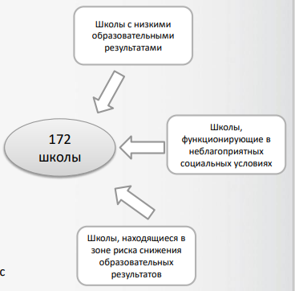
Аналитический этап.
Исследование индекса социального благополучия школы (ИСБШ)
Показатели, определяющие степень сложности контингента учащихся школы, а именно:
1. доля обучающихся из семей, где оба родителя имеют высшее образование: определяется отношением численности обучающихся из семей, где оба родителя имеют высшее образование, к общей численности обучающихся образовательной организации;
2. доля учащихся из семей, проживающих в благоустроенных квартирах: определяется отношением численности обучающихся, проживающих в благоустроенных квартирах, к общей численности обучающихся образовательной организации;
3. доля обучающихся из неполных семей: определяется отношением численности обучающихся из неполных семей к общей численности обучающихся образовательной организации;
4. доля обучающихся, состоящих на внутришкольном и других видах учёта: определяется отношением численности обучающихся, состоящих на учёте в связи с девиантным поведением, к общей численности обучающихся образовательной организации.
5. доля обучающихся из семей, с особенным миграционным и языковым статусом: определяется отношением численности обучающихся, для которых русских язык не является родным, к общей численности обучающихся образовательной организации.

Slide 17
Аналитический этап.
Проблемно-ориентированный анализ текущего состояния учебной неуспешности в ОО

Slide 18
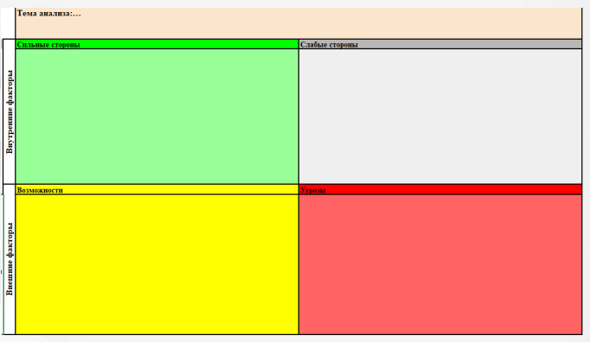
Аналитический этап.
SWOT-анализ оценки ресурсов образовательной организации

Slide 19
Деятельностно-технологический этап.
На данном этапе реализуются следующие задачи:
3.1. Формирование информационно-коммуникативного пространства для эффективной реализации профилактических мер по преодолению учебной неуспешности для всех участников образовательных отношений.
3.2. Обеспечение качественной методической поддержки педагогов и «узких» специалистов в вопросах индивидуального и дифференцированного подходов к обучению школьников, имеющих трудности в освоении образовательной программы.
3.3. Создание в ОО благоприятных условий обучения для учащихся с трудностями в освоении образовательной программы с опорой на значение ИСБШ.
3.4. Обеспечение психологического и педагогического сопровождения в ОО, направленного на устранение причин учебной неуспешности, создание у обучающихся положительного опыта преодоления неуспешности, формирования у них уверенности в своих силах.
3.5. Обеспечение контроля реализации антирисковых мер в рамках управленческого цикла.
Итог: комплекс антирисковых мер (включены все элементы системы)

Slide 20
Показатели сформированности системы внутришкольной профилактики учебной неуспешности
Определена структура системы профилактики учебной неуспешности с обоснованием взаимосвязей между структурными элементами и утверждена локальным актом.
Создано и утверждено локальным актом Положение о системе профилактики учебной неуспешности в ОО, в котором закреплены показатели эффективности системы профилактики учебной неуспешности по критериям управляемости, устойчивости и потенциальной эффективности.
Составлен рисковый профиль ОО, определяющий содержание профилактической деятельности.
Проведен аудит ресурсов и дефицитов педагогических работников в осуществлении профилактики учебной неуспешности.
Определены механизмы управления реализацией комплекса антирисковых мер профилактики учебной неуспешности.
Разработан/доработан пакет локальных актов, регламентирующих осуществление антирисковых мер профилактики учебной неуспешности.
Разработаны формы коммуникации с родителями в рамках профилактики учебной неуспешности (тематические консультации очно и через социальные сети, информационные вебинары, Т-игры на развитие познавательной мотивации у ребенка, психологические семейные консультации/интерактивы и т.д).
В виртуальном пространстве ОО (сайт, корпоративное облако, ГИС «СОЛО» и т.д.) создан банк методических разработок по профилактике учебной неуспешности, технологических карт педагогической программы работы со слабоуспевающими и неуспевающими учащимися.
Повысилась компетентность учителей в вопросах осуществления антирисковых мер профилактики учебной неуспешности с учетом выявленных профессиональных дефицитов педагогов; прошли повышение квалификации (КПК, вебинары, конференции, стажировочные площадки и т.д.)
В ОО созданы благоприятные условия для учащихся с трудностями в обучении с учетом показателей ИСБШ (из неполных семей; состоящих на различных видах учета; из семей мигрантов, где русский язык не является родным; у которых родители не имеют высшего образования).
В практику работы ОО на основе диагностики причин учебной неуспешности и формальных показателей успеваемости внедрены формы/технологии педагогического и психологического сопровождения, направленного на устранение причин учебной неуспешности, создание у обучающихся положительного опыта ее преодоления, формирования у них уверенности в своих силах.
Определена роль специалистов школьных служб сопровождения в вопросах диагностики причин неуспешности, регламентирована психолого-педагогическая профилактическая и коррекционная работа «узких» специалистов с
различными категориями неуспешных учащихся, выявленными в процессе диагностики.

Slide 21
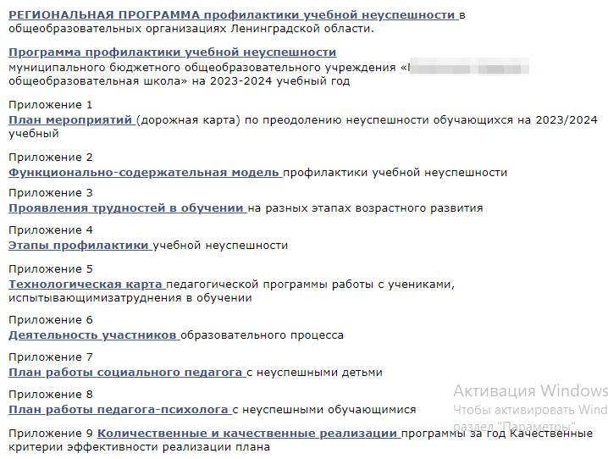
Информация в открытом доступе…

Slide 22
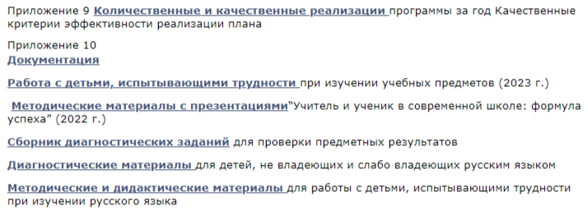
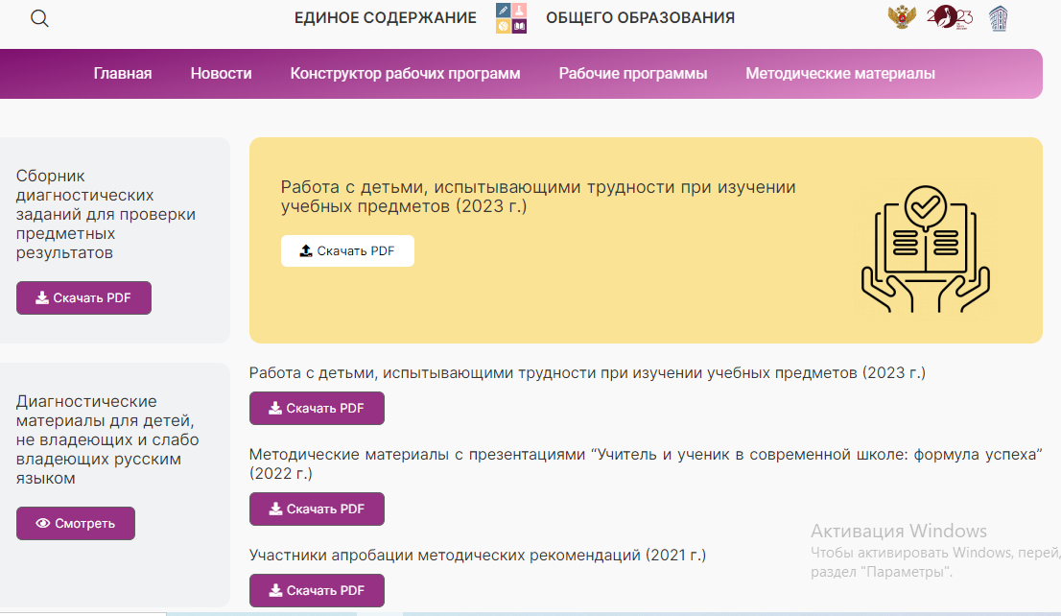
Информация в открытом доступе…
Ссылка https://edsoo.ru/profilaktika-i-korrekcziya-trudnostej/

Slide 23
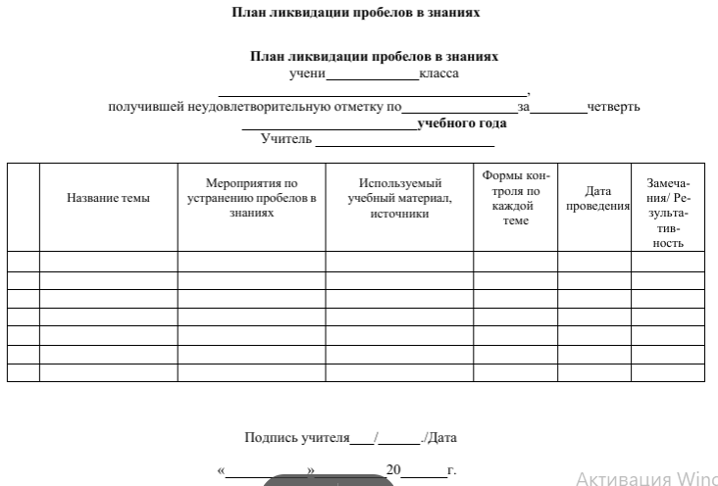
Возможные формы:

Slide 24
Школьная система профилактики учебной неуспешности
Руководители, школьные проектные команды 8 ОО (по списку):
1. МКОУ «Суховская ООШ»
2. МКОУ «Шумская СОШ»
3. МКОУ «Назиевская СОШ»
4. МКОУ «Путиловская ООШ»
5. МБОУ «Отрадненская СОШ №3»
6. МКОУ «Отрадненская СОШ №2»
7. МБОУ «Мгинская СОШ»
8. МКОУ «Синявинская СОШ»

Slide 25
Профессиональных успехов! Спасибо за внимание!
Комитет образования администрации Кировского муниципального района Ленинградской области
Муниципальная информационно-методическая служба (МИМС)
тел. +7 (81362) 21-469
kirovsk-metod@kirovsk-reg.ru

